Slide 1
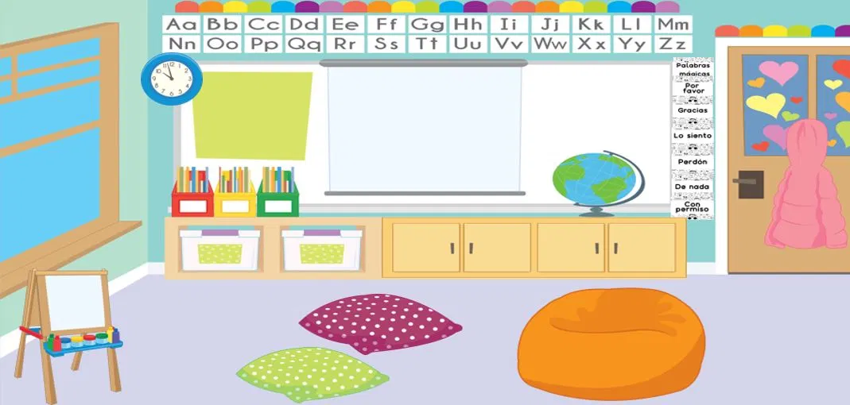
COLEGIO MATER DOLOROSA
HUECHURABA – SANTIAGO
LENGUAJE VERBAL

Slide 2
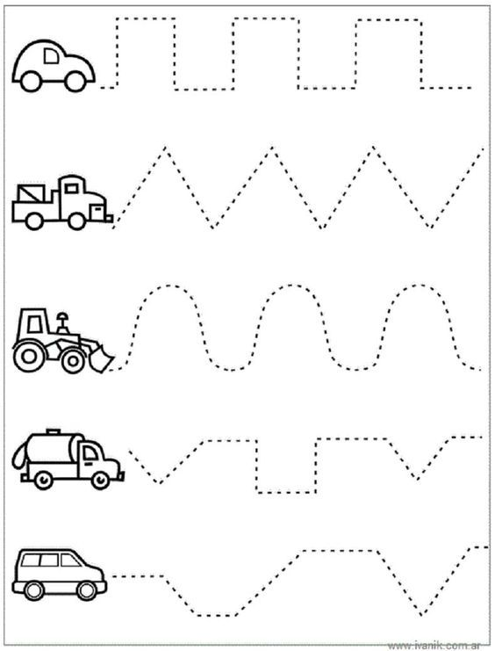

Slide 5
Dejar registro de trabajo del niño/a en su cuaderno, escribir su nombre y enviar fotografía a nuestro correo

